Slide 1
数据结构
西安电子科技大学程序设计竞赛实训基地 - ***

Slide 2
目录:
单调栈/单调队列
并查集
线段树

Slide 3
单调栈/单调队列

Slide 4
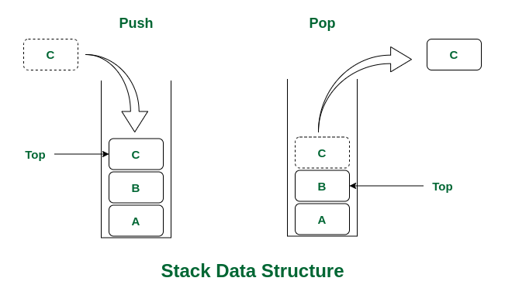
回顾 : 栈和队列
栈: 一种线性的数据结构, (注意, 这里并非程序运行时的系统栈/栈
空间), 特点是后进先出(LIFO):

Slide 5
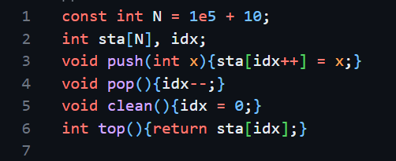
一般可以直接开一个数组作为栈, 然后用一个整形存储栈顶即可
Code:
这里的函数只是起到说明作用,
实际写的时候直接写函数内代码即可

Slide 6
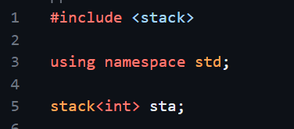
STL:
元素访问
sta.top() 返回栈顶
修改
sta.push() 插入传入的参数到栈顶
sta.pop() 弹出栈顶
容量
sta.empty() 返回是否为空
sta.size() 返回元素数量
当然直接搞个std::vector 然后 push_back, pop_back 也不是不行(雾

Slide 7
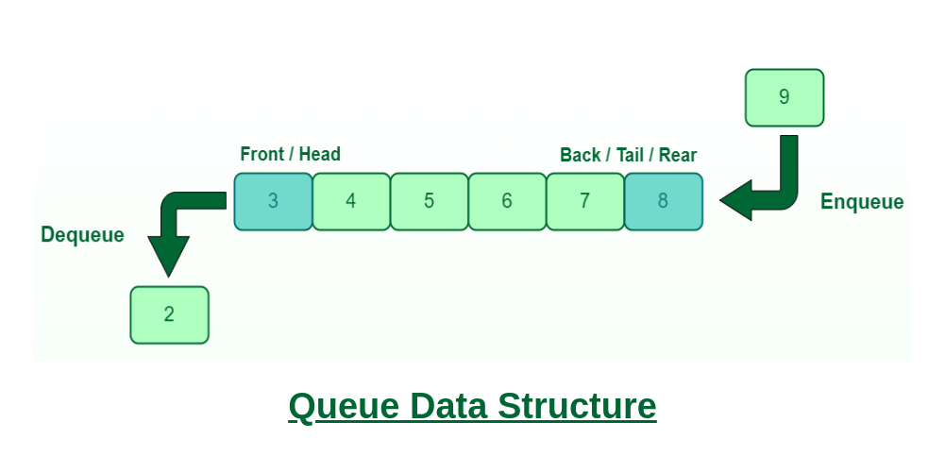
队列: 也是一种线性的数据结构, 特点是先进先出(FIFO):

Slide 8
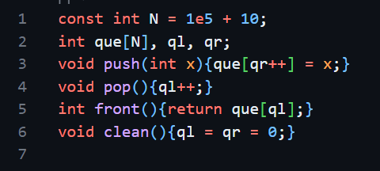
一般可以直接开一个数组作为队列, 然后用两个整形分别存储
队头和队尾
Code:
这里的函数只是起到说明作用,
实际写的时候直接写函数内代码即可

Slide 9
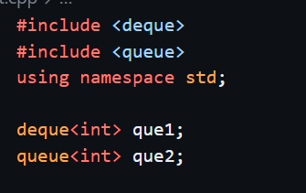
STL:
std::queue只支持:
que2.push(x) – 入队
que2.pop() – 出队
que2.front() – 获取队头元素
而std::deque支持:
que1.push_back(x),
que1.push_front(x) – 队尾/队头插入
que1.pop_back(),
que1.pop_front() -队尾/队头删除
que2.back(),
que2.front() – 获取队尾/队头元素

Slide 10
1.1 单调栈
思考 洛谷P5788 【模板】单调栈:
题目大意:
给出项数为 𝑛 的整数数列 𝑎1…𝑎𝑛​。
定义函数 𝑓(𝑖) 代表数列中第 𝑖 个元素之后第一个大于 𝑎𝑖的元素的
下标，若不存在，则 𝑓(𝑖)=0。
试求出 𝑓(1) …𝑓(n) 。
输入格式:
第一行为 n
第二行为a1…an
1 <= n <= 1e6
样例:
In:
5
1 4 2 3 5
Out:
2 5 4 5 0

Slide 11
题目大意:
给出项数为 𝑛 的整数数列 𝑎1…𝑎𝑛​。
定义函数 𝑓(𝑖) 代表数列中第 𝑖 个元素之后第一个大于 𝑎𝑖的元素的
下标，若不存在，则 𝑓(𝑖)=0。
试求出 𝑓(1) …𝑓(n) 。
输入格式:
第一行为 n
第二行为a1…an
1 <= n <= 1e6
样例:
In:
5
1 4 2 3 5
Out:
2 5 4 5 0
Way 1 :
写个暴力先:
对于每个元素, 直接向后遍历, 直至找到第一个比其大的元素

Slide 12
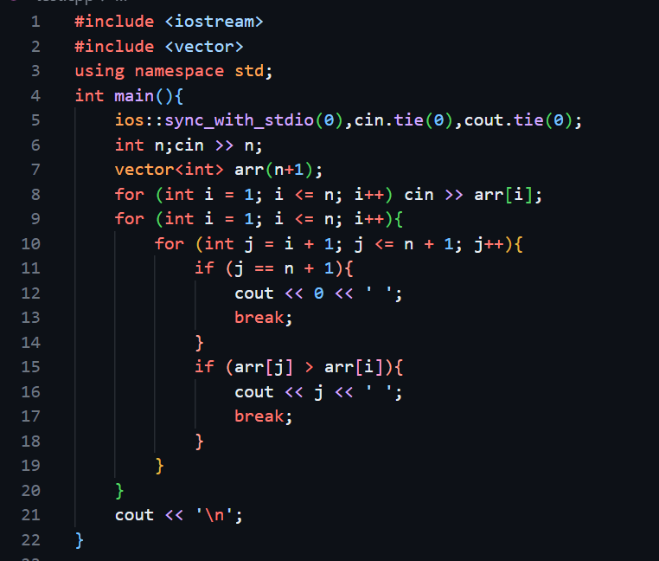
Code:

Slide 13
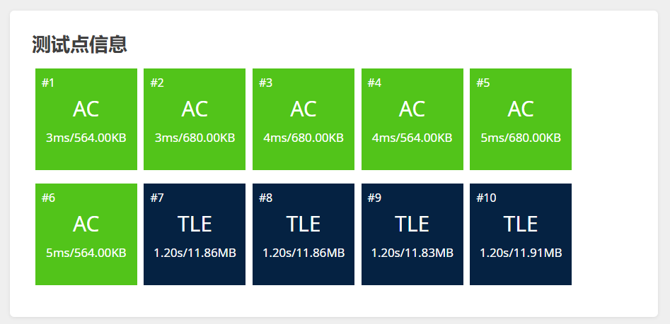
显然代码的复杂度是O(n^2), 狠狠TLE了

Slide 14
题目大意:
给出项数为 𝑛 的整数数列 𝑎1…𝑎𝑛​。
定义函数 𝑓(𝑖) 代表数列中第 𝑖 个元素之后第一个大于 𝑎𝑖的元素的
下标，若不存在，则 𝑓(𝑖)=0。
试求出 𝑓(1) …𝑓(n) 。
输入格式:
第一行为 n
第二行为a1…an
1 <= n <= 1e6
样例:
In:
5
1 4 2 3 5
Out:
2 5 4 5 0
Way 2 :
Way 1 中, 每个元素都得向后找到对应的下标,
那能否反过来, 找到对应当前下标的元素呢?

Slide 15
题目大意:
给出项数为 𝑛 的整数数列 𝑎1…𝑎𝑛​。
定义函数 𝑓(𝑖) 代表数列中第 𝑖 个元素之后第一个大于 𝑎𝑖的元素的
下标，若不存在，则 𝑓(𝑖)=0。
试求出 𝑓(1) …𝑓(n) 。
输入格式:
第一行为 n
第二行为a1…an
1 <= n <= 1e6
样例:
In:
5
1 4 2 3 5
Out:
2 5 4 5 0
玩玩样例!
1 4 2 3 5
我们发现: 对于还没有对应下标的元素, 一定满足单调不增!

Slide 16
题目大意:
给出项数为 𝑛 的整数数列 𝑎1…𝑎𝑛​。
定义函数 𝑓(𝑖) 代表数列中第 𝑖 个元素之后第一个大于 𝑎𝑖的元素的
下标，若不存在，则 𝑓(𝑖)=0。
试求出 𝑓(1) …𝑓(n) 。
输入格式:
第一行为 n
第二行为a1…an
1 <= n <= 3e6
样例:
In:
5
Out:
2 5 4 5 0
1 4 2 3 5
Way 2 :
故, 我们可以将没有对应下标的元素存入一栈中, 该栈中元素满足单调不增,
随后每遇到一个下标, 尝试和栈中元素匹配, 直到栈为空或者无法匹配
这就是单调栈的一种应用

Slide 17
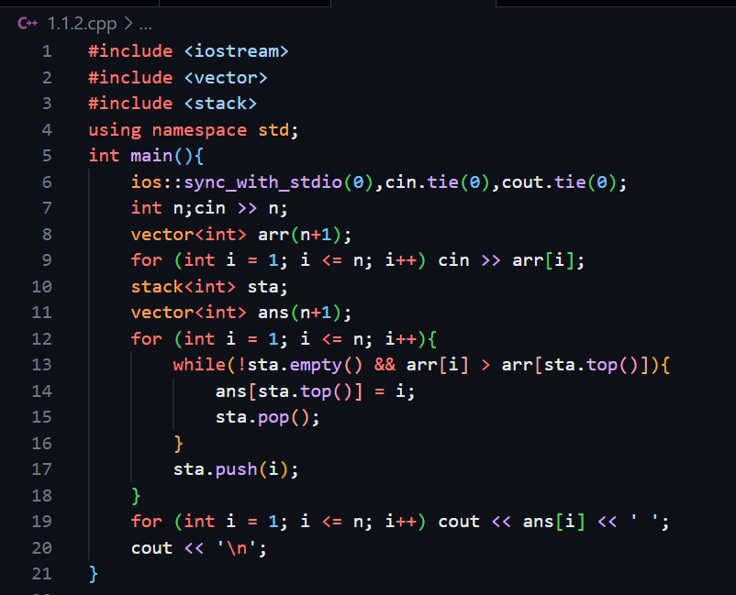
Code:

Slide 18
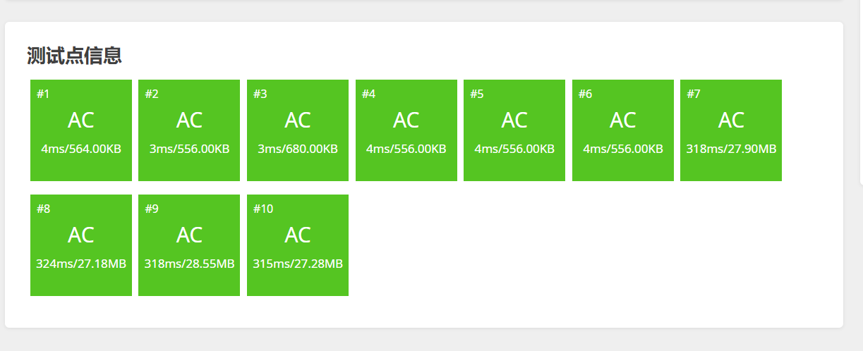
显然每个元素最多入栈一次, 出栈一次, 每次都是O(1) 的 ,
故总体的复杂度为 O(n), 成功AC
记得关同步并开启O2, 否则可能会TLE

Slide 19
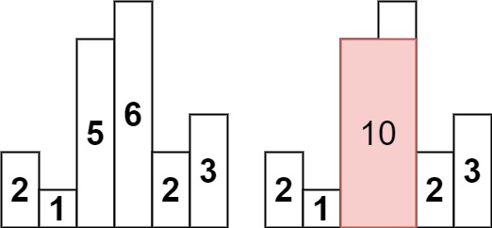
Leetcode 柱状图中最大的矩形:
题目大意:
给定非负整数数组 a1…an ，数组
中的数字用来表示柱状图中各个柱子的
高度。每个柱子彼此相邻，且宽度为 1 。
求在该柱状图中，能够勾勒出来的矩形的最大面积。
数据范围:
1 <= n <=1e5
0 <= ai <= 1e4
In:
2 1 5 6 2 3
Out:
10
Way:
不妨考虑将ai作为高度, 且覆盖ai的矩形的面积, 可以贪心的从ai向
两边拓展, 直到遇到边界或者高度比ai小的柱子, 此时为可能的答案

Slide 20
题目大意:
给定非负整数数组 a1…an ，数组
中的数字用来表示柱状图中各个柱子的
高度。每个柱子彼此相邻，且宽度为 1 。
求在该柱状图中，能够勾勒出来的矩形的最大面积。
数据范围:
1 <= n <=1e5
0 <= ai <= 1e4
In:
2 1 5 6 2 3
Out:
10
Way:
对于每个ai, 左右第一个小于他的元素的下标和上一题是一样的,
(不过是大于变小于), 从左到右和从右到左各求一遍就可得到包含ai
的矩形最多能向左/右拓展到的下标, *ai即可, 复杂度O(n)

Slide 21
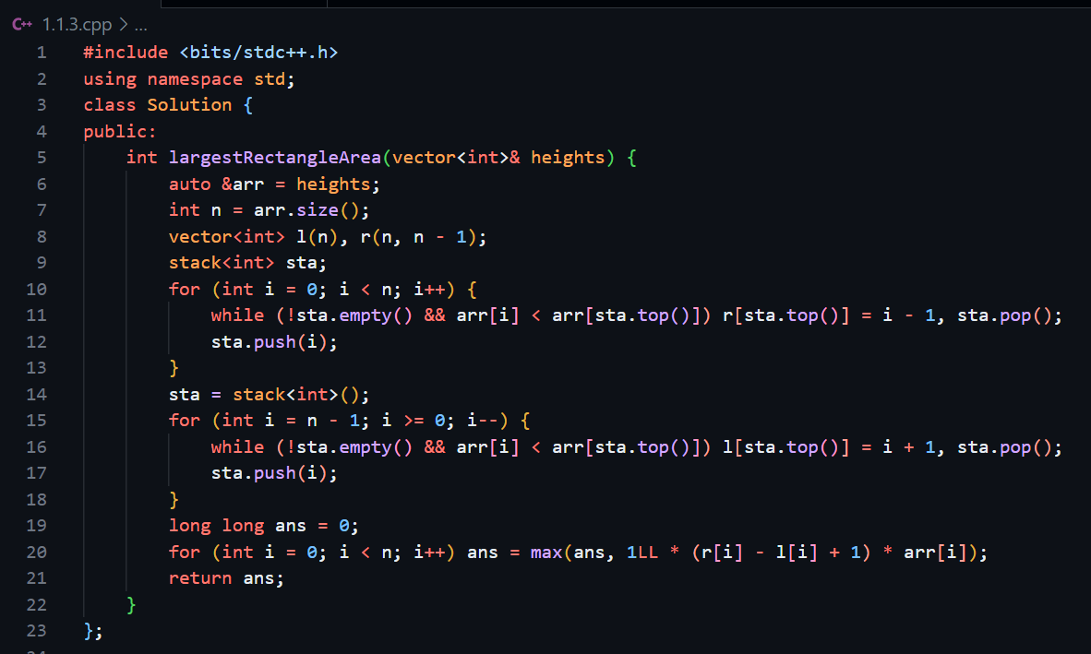
Code:

Slide 22
1.2 单调队列
思考 洛谷P1886 滑动窗口 /【模板】单调队列:
题目大意:
有一个长为 𝑛 的序列 𝑎，以及一个大小为 𝑘 的窗口。现在
这个从左边开始向右滑动，每次滑动一个单位，求出每次滑动后
窗口中的最小值和最大值。
输入格式:
第一行为 n k
第二行为a1…an
1 <= k <= n <= 1e6
样例:
In:
8 3
1 3 -1 -3 5 3 6 7
Out:
-1 -3 -3 -3 3 3
3 3 5 5 6 7

Slide 23
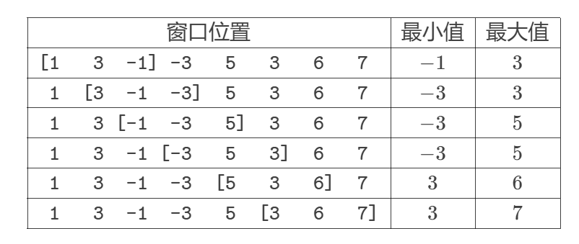
题目大意:
有一个长为 𝑛 的序列 𝑎，以及一个大小为 𝑘 的窗口。现在
这个从左边开始向右滑动，每次滑动一个单位，求出每次滑动后
窗口中的最小值和最大值。
输入格式:
第一行为 n k
第二行为a1…an
1 <= n <= 1e6
样例:
In:
8 3
1 3 -1 -3 5 3 6 7
Out:
-1 -3 -3 -3 3 3
3 3 5 5 6 7

Slide 24
题目大意:
有一个长为 𝑛 的序列 𝑎，以及一个大小为 𝑘 的窗口。现在
这个从左边开始向右滑动，每次滑动一个单位，求出每次滑动后
窗口中的最小值和最大值。
Way:
先考虑找最小值的情况,
观察当前窗口中哪些值
是没有作用的
显然, 当前窗口中剩下的
有作用的值是单调递增
的, 每次滑动后窗口中剩
的显然为最小值, 而新增
的数字在窗口的右边, 可
用队列来维护

Slide 25
题目大意:
有一个长为 𝑛 的序列 𝑎，以及一个大小为 𝑘 的窗口。现在
这个从左边开始向右滑动，每次滑动一个单位，求出每次滑动后
窗口中的最小值和最大值。
Way:
最大值的情况同理
最终复杂度为O(n)

Slide 26
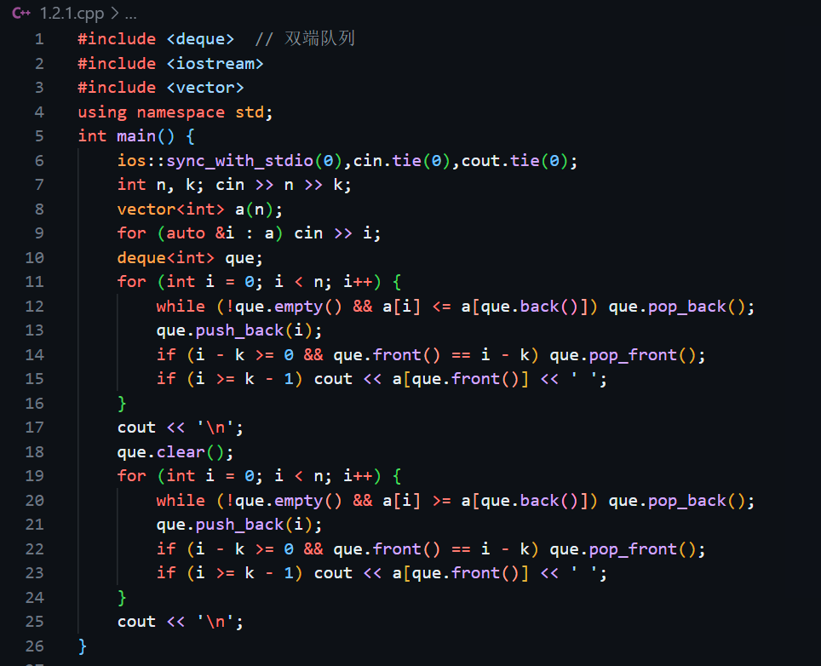
Code:

Slide 27
洛谷 P2034 - 选择数字
题目大意:
给定一行 𝑛 个非负整数 𝑎1⋯𝑎𝑛​。现在你可以选择其中若干个
数，但不能有超过 𝑘 个连续的数字被选择。你的任务是使得选出的
数字的和最大。
输入格式:
第一行为 n k
下面每行一个ai,为方便这里改为一行
1 <= k <= n <= 1e5
样例:
In:
5 2
1 2 3 4 5
Out:
12
Way:
显然的, 我们可以把题目改为选择一些数字删去, 相邻数字间至多相
距 k + 1, 最后答案为 总和 – 选择的数字的最小和 即可

Slide 28
题目大意:
给定一行 𝑛 个非负整数 𝑎1⋯𝑎𝑛​。现在你可以选择其中若干个
数，但不能有超过 𝑘 个连续的数字被选择。你的任务是使得选出的
数字的和最大。
输入格式:
第一行为 n k
下面每行一个ai,为方便这里改为一行
1 <= k <= n <= 1e5
样例:
In:
5 2
1 2 3 4 5
Out:
12
Way:
考虑dp: dp[i] 表示只考虑前i个数且选择 ai 的满足条件的最小和
那么有转移方程 dp[i] = min({dp[i – k – 1], ... ,dp[i-1]}) + a[i];
滑动窗口 dp[i – k – 1], ... ,dp[i-1] 可以用上一题中的单调队列维护
复杂度为O(n)

Slide 29
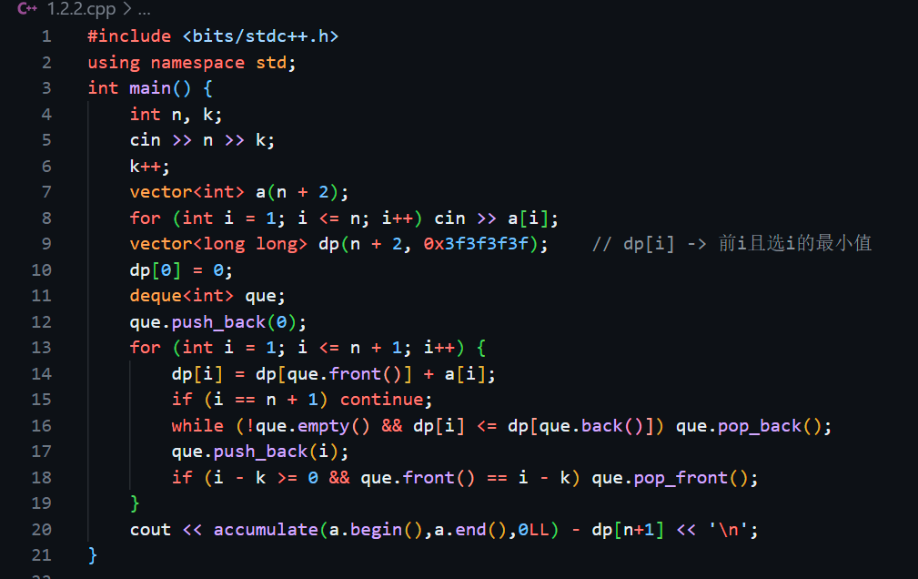
Code:

Slide 30
2.并查集

Slide 31
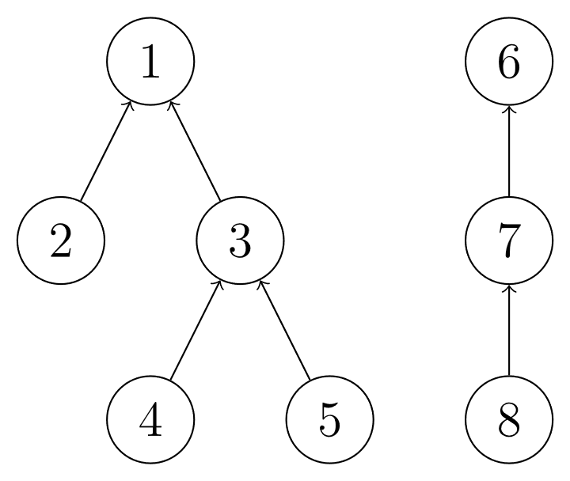
引入:
并查集是一种用于管理元素所属集合的数据结构，实现为一个森林，
其中每棵树表示一个集合，树中的节点表示对应集合中的元素。
支持两种操作：
合并（Union）：合并两个元素所属集合（合并对应的树）
查询（Find）：查询某个元素所属集合（查询对应的树的根节点）
这可以用于判断两个元素是否属于同一集合

Slide 32
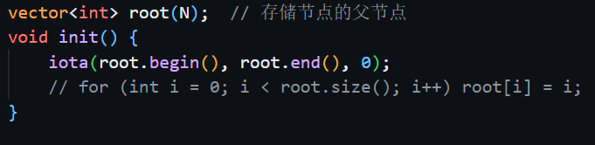
初始化:
不妨用 vector<int> root(N) 来存父节点, 令根节点的父节点为自身
一开始, 对于每个节点, 所处的集合只有自己, 令root[i] = i;
<numeric> std::iota(first, last, value) : 对[first,last)区间赋值, 每赋值一次将++value (c++11引入)

Slide 33
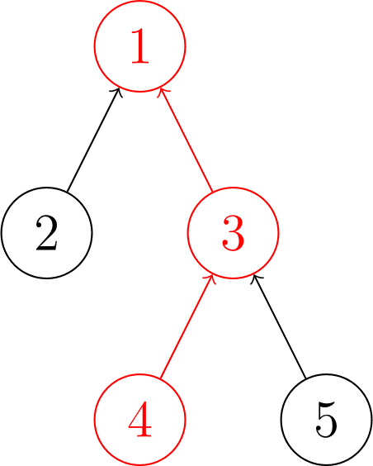
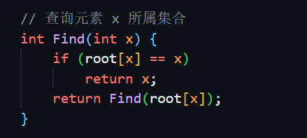
查询（Find）：
从当前节点开始, 向上找根节点, exp:

Slide 34
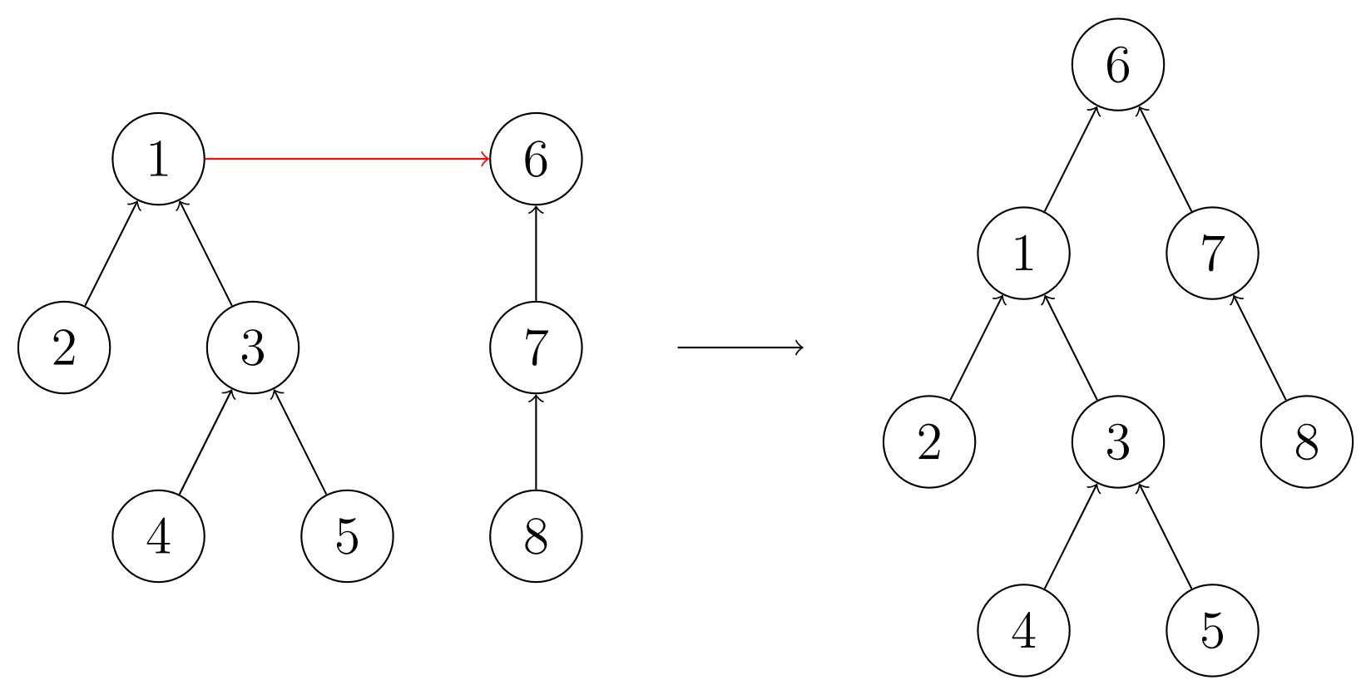
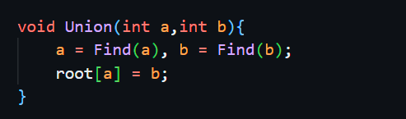
合并（Union）：
将两元素所在的集合合并, 即将两棵树合并, 那只要将一个树的根节
点连到另一颗树上即可, exp:

Slide 35
那么复杂度如何呢?
显然的, 复杂度主要出在Find操作上, 若树为一条链的形式, 那么单
次操作的复杂度达到了O(n) 的级别, 这是我们不能接受的

Slide 36
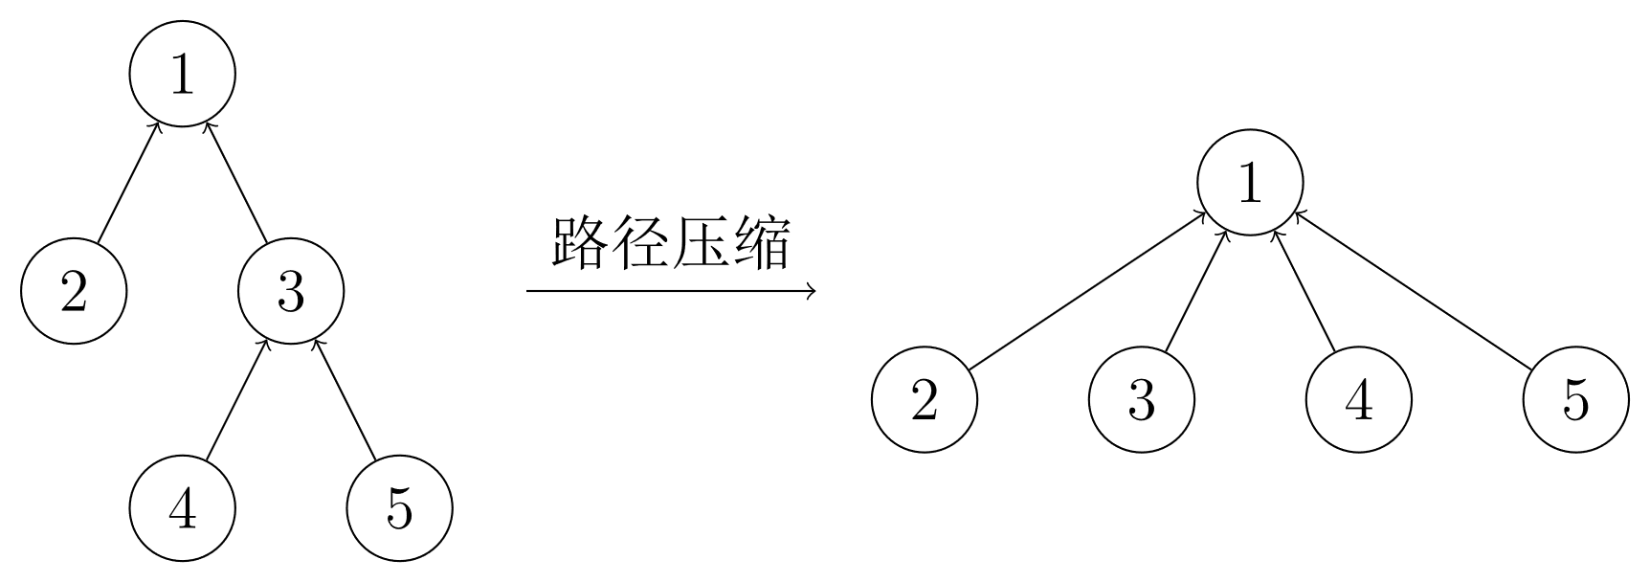
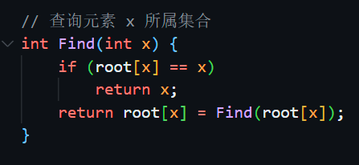
那么如何优化?
这里我们主要介绍的是路径压缩:
查询过程中经过的每个元素都属于该集合，我们可以将其直接连到
根节点以加快后续查询。
这里的return root[x] = Find(root[x]) 表示将root[x] 赋值
为Find(root[x]) 并返回root[x];

Slide 37
那么如何优化?
还有一种优化是启发式合并, 即每次合并时将深度更小的树连到深
度较大的树上,
两种优化方式可以同时使用, 但一般来说只用路径压缩就能达到接
近O(1)的复杂度, 而只使用启发式合并只能达到O(logn).

Slide 38
洛谷P3367 【模板】并查集:
题目大意:
如题，现在有一个并查集，你需要完成合并和查询操作。
输入格式:
第一行 n , m, 表示n个元素m个操作
接下来m行, 每行包含三个整数 z x y,
当 z 为1时, 将 x, y 所在集合合并,
当 z 为2时, 若 x, y 在同一集合, 输出 Y ,
否则输出 N
1 <= n <= 1e4
1 <= m <= 2e5
样例:
In:
4 7
2 1 2
1 1 2
2 1 2
1 3 4
2 1 4
1 2 3
2 1 4
Out:
N
Y
N
Y

Slide 39
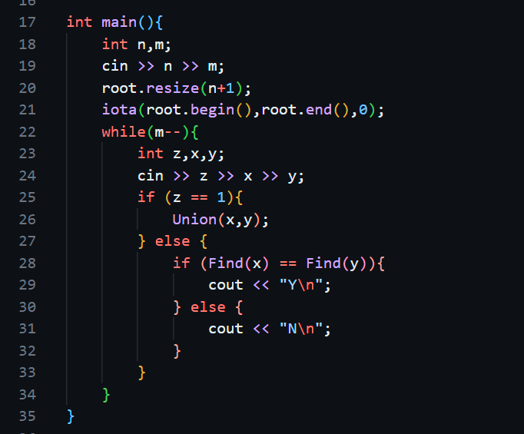
Code:

Slide 40
洛谷P1892 [BOI2003] 团伙
题目大意:
有n个人, 他们之间要么是朋友/敌人/没有关系, 一个人的朋友的朋友是朋友, 一个人的敌人的敌人是朋友
现在要对这些人组团, 两个人在同一团体内当且仅当两个人是朋友 (单独一个人也算一个团体) ,问这些人中组成的团体数
样例:
In:
6
4
E 1 4
F 3 5
F 4 6
E 1 2
Out:
N
Y
N
Y
输入格式:
第一行输入人数n
第二行输入m, 表示关系数量
接下来m行每行输入一个字符opt和整数p,q
若opt为 F , 表示p和q为朋友
若opt为 E , 表示p和q为敌人

Slide 41
题目大意:
有n个人, 他们之间要么是朋友/敌人/没有关系, 一个人的朋友的朋友是朋友, 一个人的敌人的敌人是朋友
现在要对这些人组团, 两个人在同一团体内当且仅当两个人是朋友 (单独一个人也算一个团体) ,问这些人中组成的团体数
Way:
组团当且仅当两人是朋友, 只要用并查集维护组团关系即可.
对于敌人关系的处理: 可以设x的敌人的集合为x+n(反集), 若a和b为敌人关系, 那就将b+n合并到a上, 将a+n合并到b上, 将敌人的敌人转化为朋友(注意合并的主次)

Slide 42
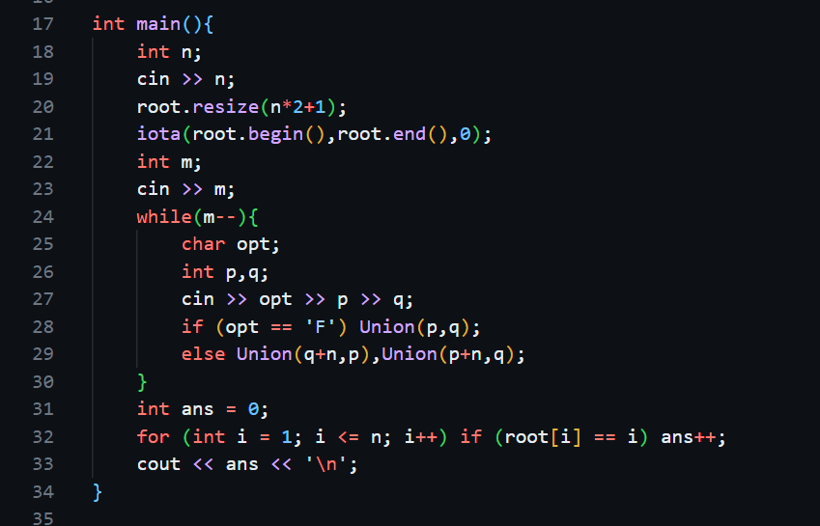
Code:

Slide 43
3.线段树

Slide 44
引入:
线段树是算法竞赛中常用的用来维护 区间信息 的数据结构。
线段树可以在 O(log N) 的时间复杂度内实现单点修改、区间修改、
区间查询（区间求和，求区间最大值，求区间最小值等等等等）等
操作。
线段树将每个长度不为 1 的区间划分成左右两个区间递归求解，把
整个线段划分为一个树形结构，通过合并左右两区间信息来求得该
区间的信息。这种数据结构可以方便的进行大部分的区间操作。
对于需要区间修改的, 通常还会使用 “懒标记” 来降低时间复杂度, “懒标记” 即将在区间上的修改缓存起来, 遇到下一次修改时合并, 在需要查询时再更新子区间, 从而减少递归次数, 达到log级别的区间修改

Slide 45
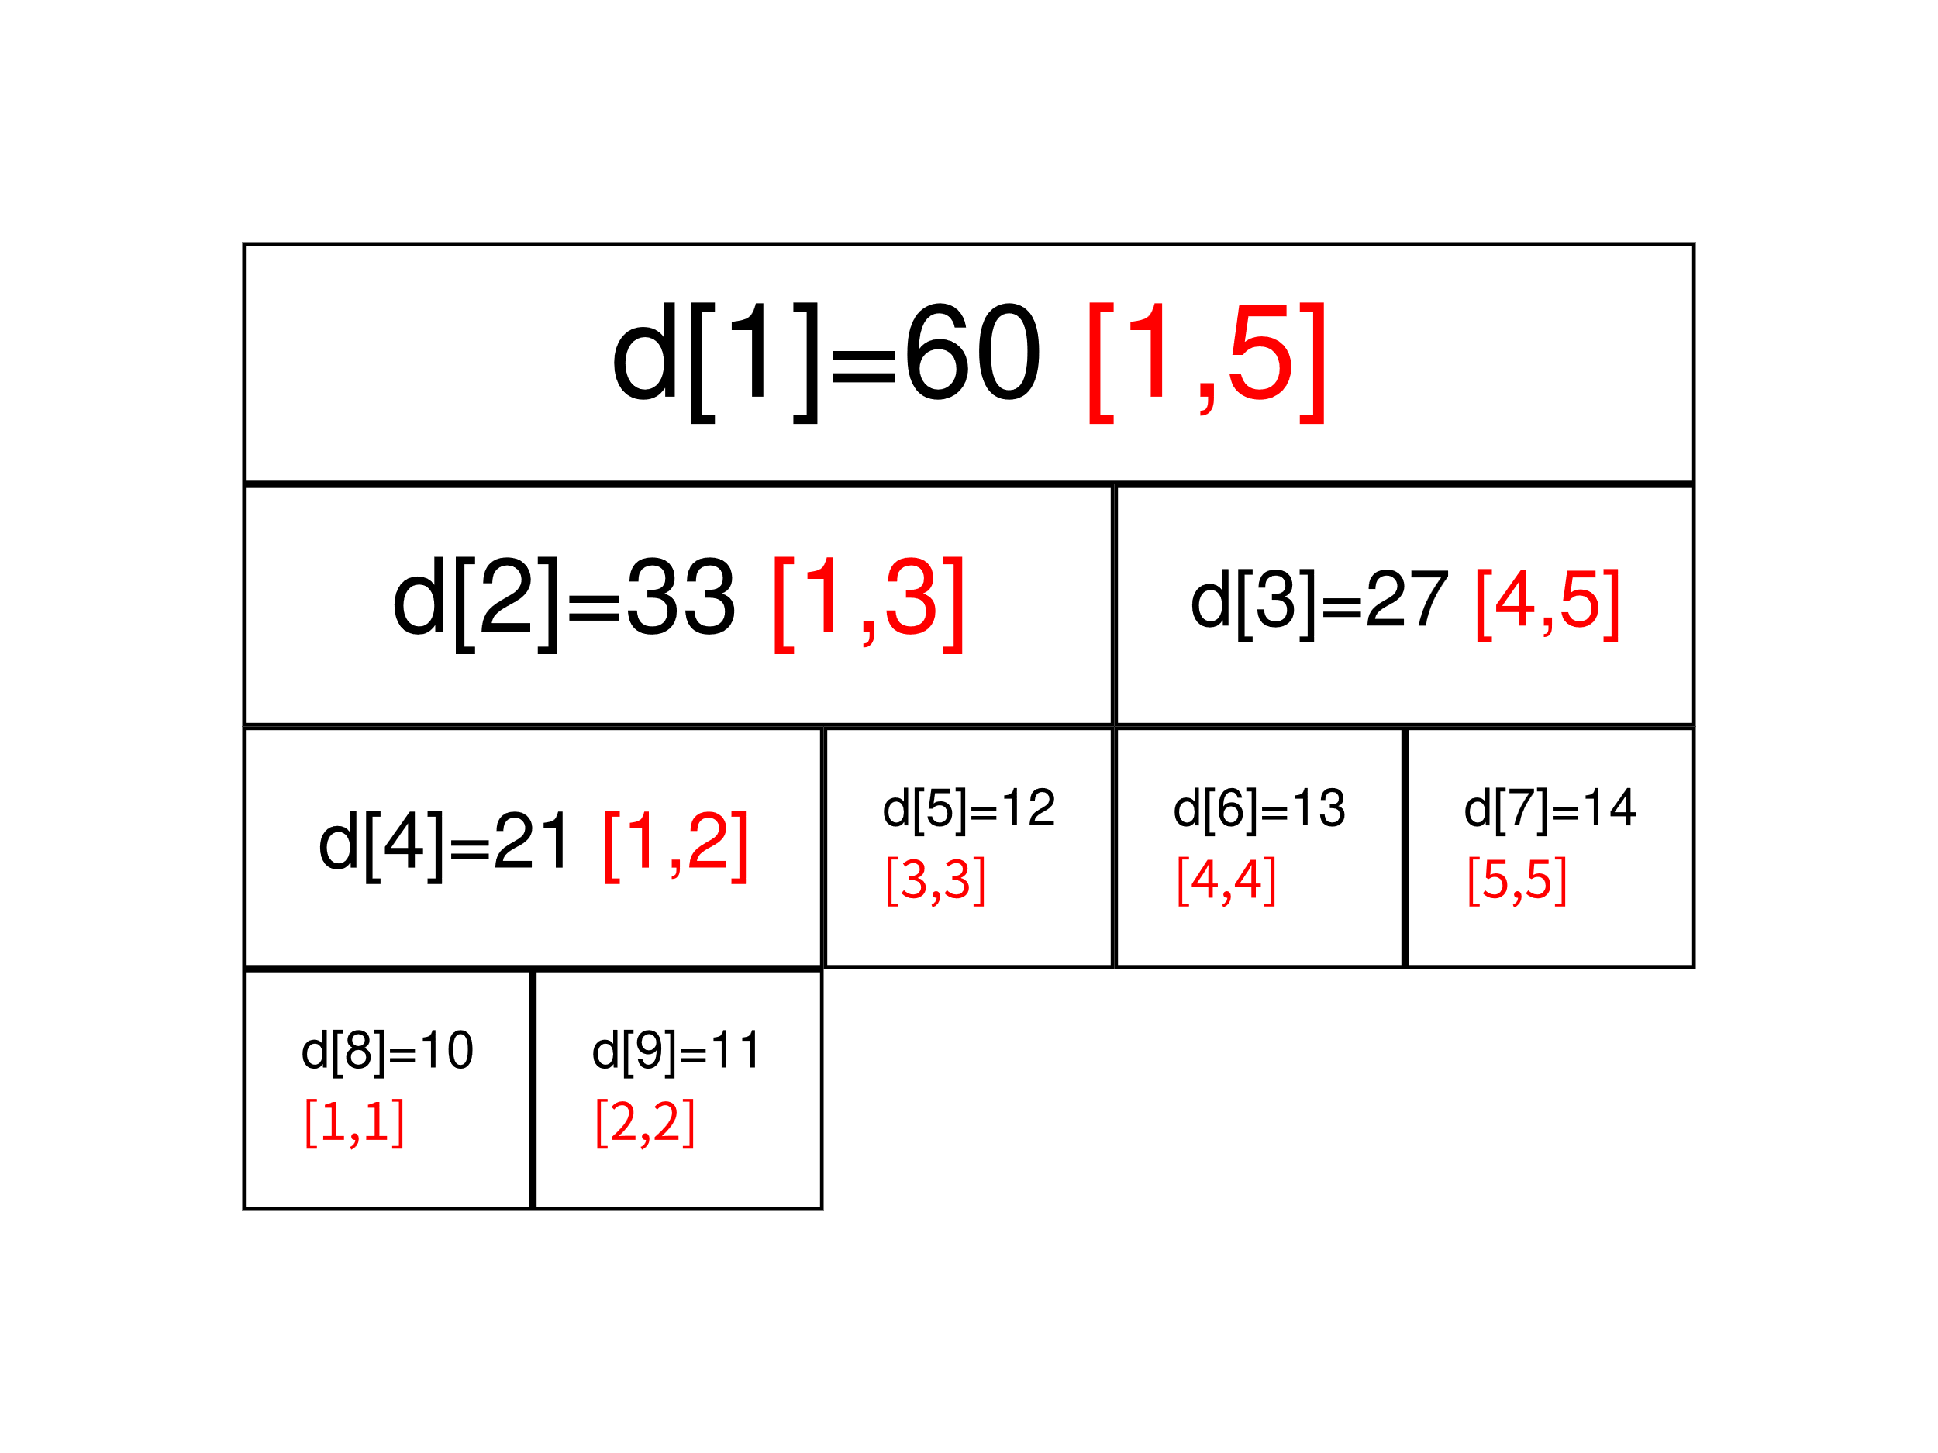
有个大小为 5 的数组 a={10,11,12,13,14}，要将其转化为维护区间和的线段树，有以下做法：设线段树的根节点编号为 1，用数组 d 来保存我们的线段树，d[i] 用来保存线段树上编号为 i 的节点的值（这里每个节点所维护的值就是这个节点所表示的区间总和）。
图中每个节点中用红色字体标明的区间，表示该节点管辖的 a 数组上的位置区间。如 d[1] 所管辖的区间就是 [1,5]（a1,a2,...,a5），即 d[1] 所保存的值是 a1+a2+ ... +a5，d[1]=60 表示的是 a1+a2+ ... +a5=60。

Slide 46
存储方式:
由于线段树是一个完全二叉树, 我们一般采用堆式存储(x的左儿子是x*2, 右儿子是x*2 + 1)
这样我们最坏的情况下就要准备大约 4n 的空间:
容易知道线段树的深度是 d = logn(上取整) 的，则在堆式储存情况下叶子节点（包括无用的叶子节点）数量为 2 ^ d 个，又由于其为一棵二叉树，则其总节点个数 2^(d+1) -1。当然如果你懒得计算的话可以直接把数组长度设为 4n，因为 (2^(d+1) -1)/n 的最大值在 n=2^x+1 时取到，此时节点数为 2^(d+1) -1 = 2^(x+2)-1=4n-5。

Slide 47
存储方式:
为了节省空间，我们可以不一次性建好树，而是在最初只建立一个根结点代表整个区间, 即动态开点。当我们需要访问某个子区间时，才建立代表这个区间的子结点。这样我们不再使用 2p 和 2p+1 代表 p 结点的儿子，而是用 l 和 r 记录儿子的编号。总之，动态开点线段树的核心思想就是：结点只有在有需要的时候才被创建。
这样创建的线段树最多也只需要 2n-1 个结点，没有浪费。

Slide 48
实现:
通常会有一个 build 函数用来初始化,
一个 pushup 函数用来将子节点的信息合并到父节点,
一个 pushdown 函数用来下传懒标记,
一个 query 函数进行查询,
一个 modify 函数用来修改
定义一个 struct node 来作为节点, 然后开个n*4的node类型数组, 懒标记存放在node中或者单独开数组均可

Slide 49
实现::pushup
这里先以区间修改(add), 区间查询最大值的线段树为例:
对于两个字节点, 其管辖的区间的最大值为 l.max, r.max, 那么父亲节点的区间的最大值显然为 max(l.max, r.max)

Slide 50
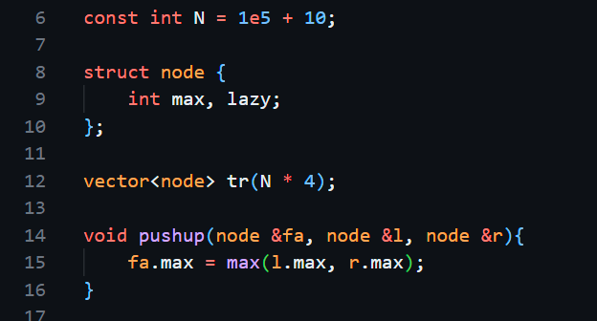

Slide 51
实现::build
如果线段树没有初始值, 那可以不建树, 只是把空间开好即可, 但多数情况下会给定初始值, 这时就需要build操作:
我们递归的进行建树, 首先从代表整个区间的根节点入手, 然后分别递归的建左右子区间的树, 左右子区间的树建好后使用pushup合并子区间得到整个区间的信息即可, 这一步的复杂度显然是不超过节点个数的, 即O(n)级别

Slide 52
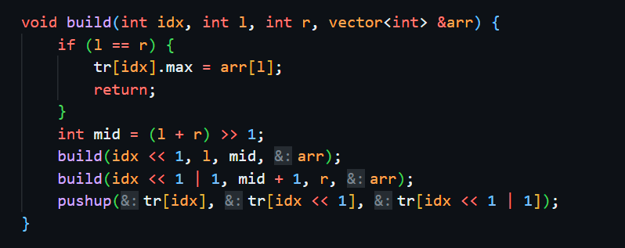

Slide 53
实现::pushdown
pushdown用于下传懒标记, 将节点更新, 当要对当前节点的子节点进行更新/读取时才会pushdown, 通常若线段树只要单点修改的化就不需要懒标记和pushdown操作
*这里的懒标记的定义是当前节点已经修改, 而子节点还未修改

Slide 54
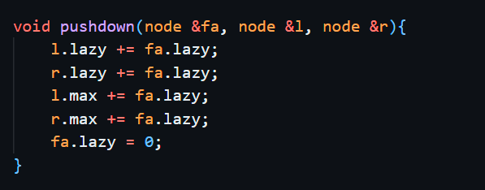

Slide 55
实现::modify
modify分为区间修改和单点修改, 不过区间修改只要把区间长度限制为1也能达到单点修改的效果, 故这里演示区间修改

Slide 56
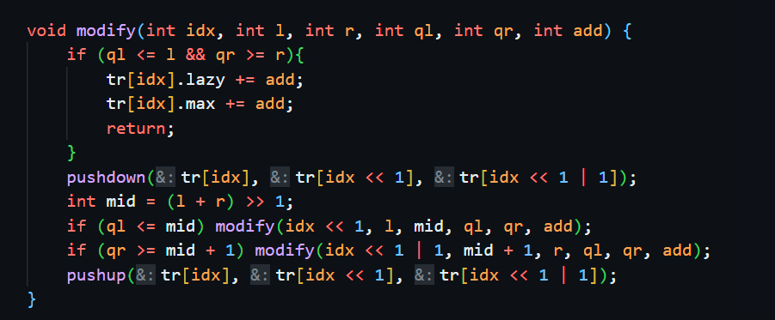

Slide 57
实现::query
这里用query查询一段区间的最大值, 当然, 和modify一样, 也可以查某一位上的最大值, 即某一位的值

Slide 58
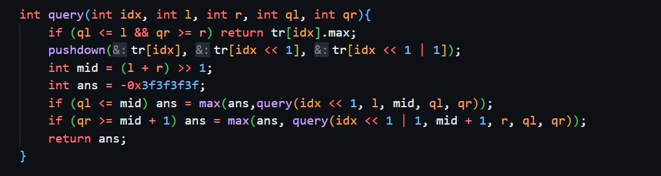

Slide 59
洛谷 P3372 【模板】线段树 1:
题目大意:
如题，已知一个数列，你需要进行下面两种操作：
- 将某区间每一个数加上 𝑘。
- 求出某区间每一个数的和。
样例:
In:
5 5
1 5 4 2 3
2 2 4
1 2 3 2
2 3 4
1 1 5 1
2 1 4
Out:
11
8
20
输入格式:
第一行 n , m, 表示n个元素m个操作
第二行n个数字分别为n个元素的初始值
接下来m行每行3/4个整数, 表示一个操作
“1 x y k” 将区间[x,y]内每一个数字加上k
“2 x y” 输出区间[x,y]内每个数字的和
保证不超过long long范围

Slide 60
Way:
这里就只要将我们之前的线段树内的信息由max改为sum即可

Slide 61
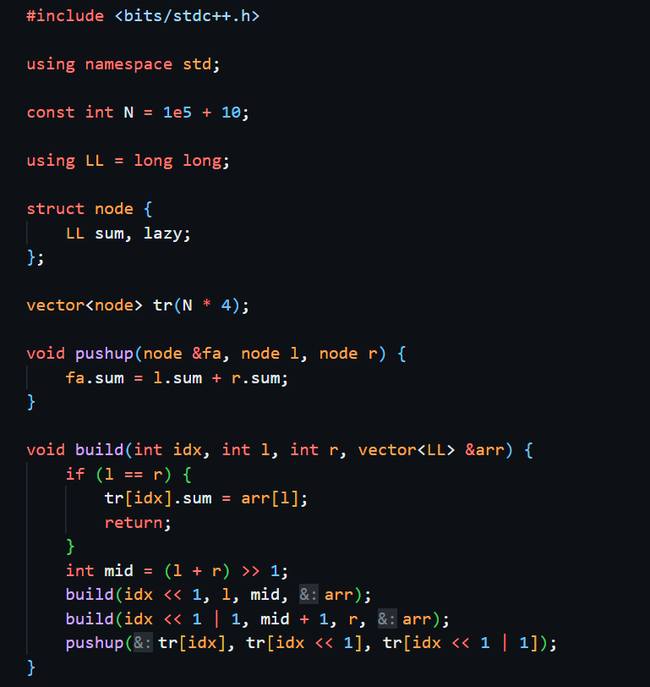

Slide 62
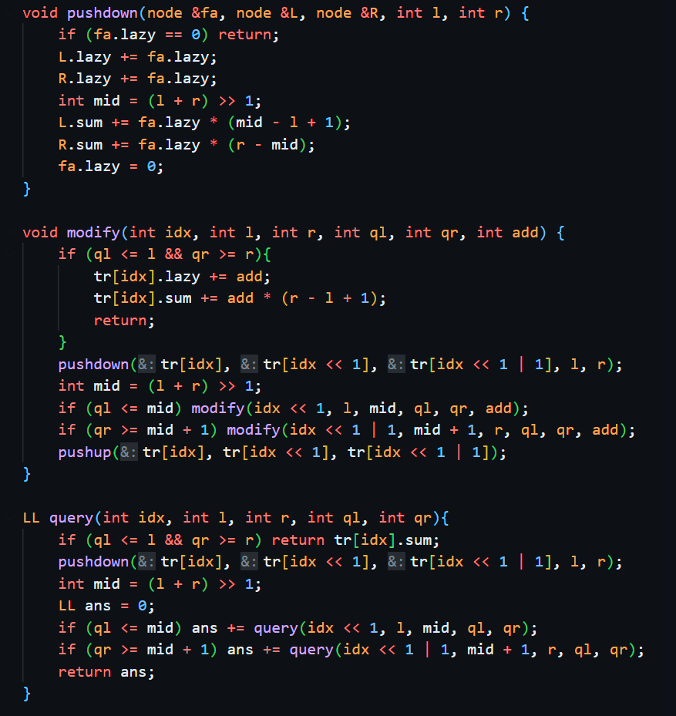

Slide 63
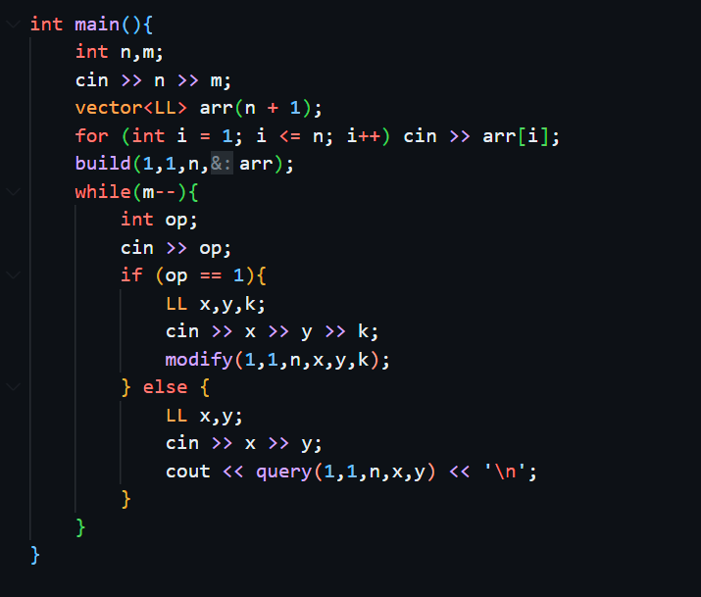

Slide 64
洛谷 P3373 【模板】线段树 2:
题目大意:
如题，已知一个数列，你需要进行下面两种操作：
将某区间每一个数加上 k。
将某区间每一个数乘上 k。
- 求出某区间每一个数的和(对m取模)。
样例:
In:
5 5 38
1 5 4 2 3
2 1 4 1
3 2 5
1 2 4 2
2 3 5 5
3 1 4
Out:
17
2
输入格式:
第一行 n , m, 表示n个元素m个操作
第二行n个数字分别为n个元素的初始值
接下来m行每行3/4个整数, 表示一个操作
“1 x y k” 将区间[x,y]内每一个数字乘上k
“2 x y k” 将区间[x,y]内每一个数字加上k
“3 x y” 输出区间[x,y]内每个数字的和(mod m)

Slide 65
Way:
这里只要将上一个题中的懒标记改为两个, 一个记录乘法, 一个记录加法, 注意懒标记如何合并即可
本题具体解法留作课后题, 若实在不会可以看洛谷上的题解(

Slide 66
作业:
CF1941E Rudolf and k Bridges
洛谷 P3373 【模板】线段树 2

Slide 67
推荐完成(不做强制要求):
洛谷P1955 [NOI2015] 程序自动分析
洛谷 P1816 忠诚
洛谷 P1438 无聊的数列
洛谷 P1725 琪露诺

Slide 68
The End:
致谢:
GeeksforGeeks : www.geeksforgeeks.org
OI-wiki : 数据结构部分简介 - OI Wiki (oi-wiki.org)
洛谷 : luogu.com.cn
Vjudge : 西电ACM双创周练习 - Virtual Judge (vjudge.net)

